Slide 1
27 февраля
Классная работа

Slide 2
– Каждый может за версту
Видеть дробную ………..,
Над чертой – ………., знайте
Под чертою – ………..
Дробь такую непременно
Надо звать ………………!

Slide 3
Какая дробь называется правильной?
Какая дробь называется неправильной?
Может ли правильная дробь быть больше 1?
Всегда ли неправильная дробь больше, чем 1?

Slide 4
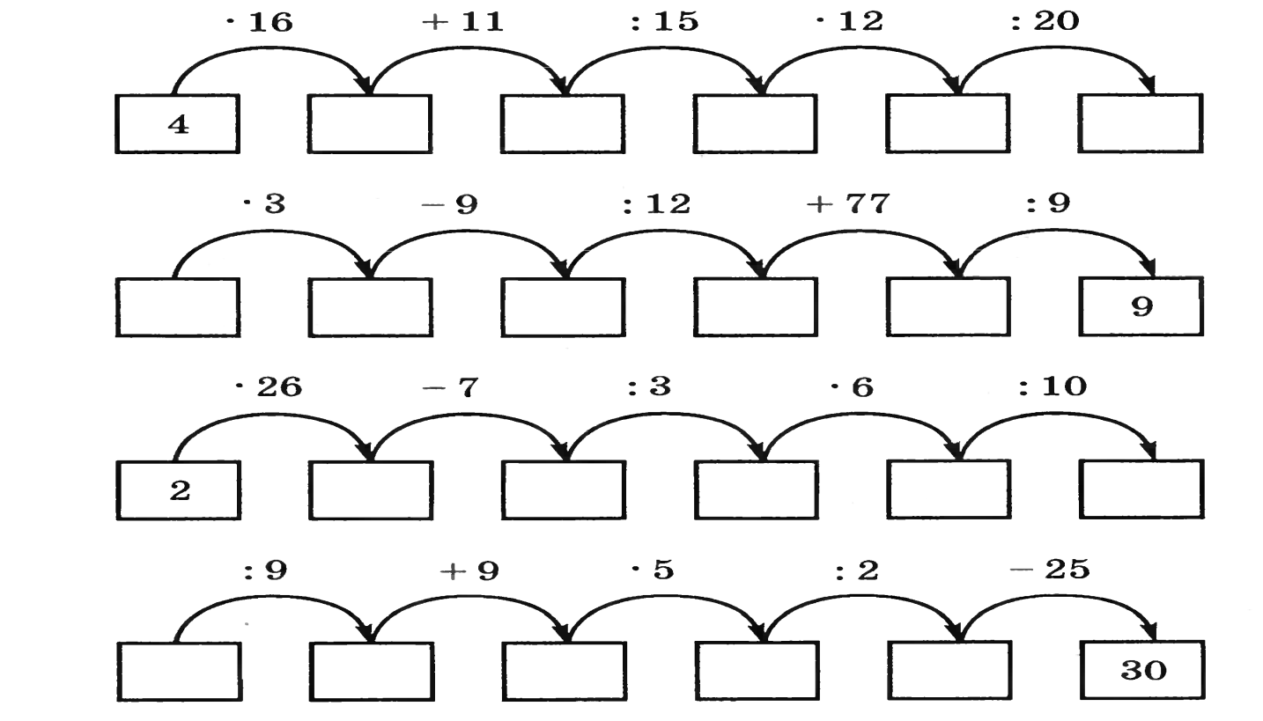
Устный счет

Slide 5
Разбейте числа на 2 группы:
I - натуральные числа; II - дробные числа
2
1
__
11
__
__
23,
,
,
4
,
5
,
7
5
2
3
7
__
__
,
19
,
31
,
3
4

Slide 6
I - натуральные числа
23,
4
,
19
,
31
II - дробные числа
2
1
3
__
11
__
7
__
__
__
,
,
,
,
5
7
5
2
4
3

Slide 7


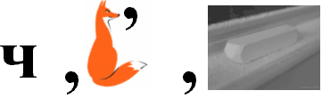
ТЕМА УРОКА
Г=НЫ
ЛА
,

Slide 8
Смешанные числа

Slide 9
Дробная часть смешанного числа – это правильная дробь

Slide 10
Чтобы неправильную дробь, числитель которой нацело не делится на знаменатель, преобразовать в смешанное число, надо числитель разделить на знаменатель; полученное неполное частное записать как целую часть смешанного числа, а остаток, как числитель его дробной части.
Любую неправильную дробь, у которой числитель нацело не делится на знаменатель можно представить в виде смешанного числа.

Slide 11
Чтобы преобразовать смешанное число в неправильную дробь, надо целую часть числа умножить на знаменатель дробной части и к полученному произведению прибавить числитель дробной части; эту сумму записать как числитель неправильной дроби, а в ее знаменатель записать знаменатель дробной части смешанного числа.

Slide 12
Спасибо за урок!!!

